Slide 1
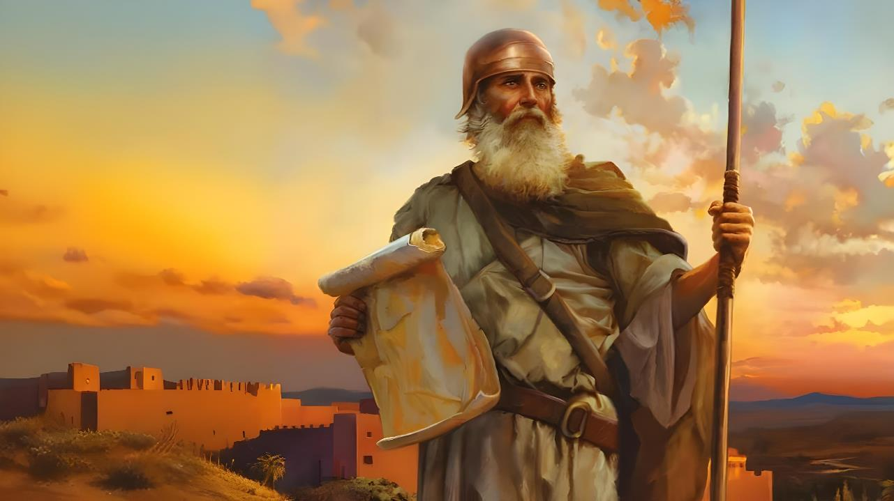

RECIPE SA KALAMPUSAN
Leksyon 1 Alang Sa Octobre 4, 2025

Slide 2
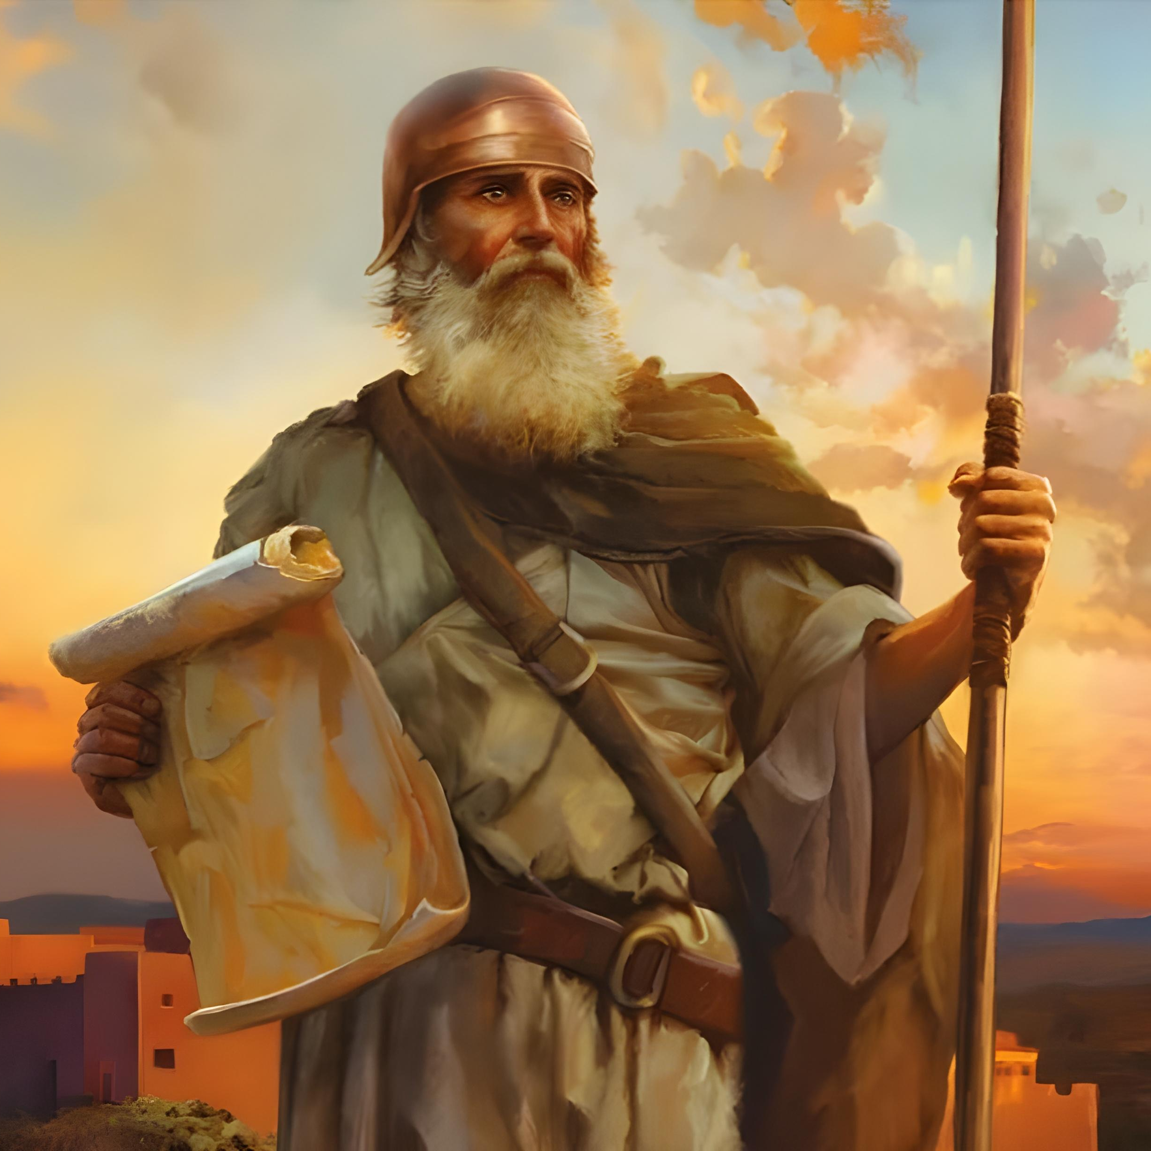
“Paglig-on ug pagkamaisugon pag-ayo, aron imo gayud tumanon ang tibuok balaod nga gisugo ni Moises, akong alagad; ayaw pagliko gikan niini sa tuo ni sa wala, aron ikaw magmalampuson bisan asa ka moadto.” — Josue 1:7, NKJV

Slide 3

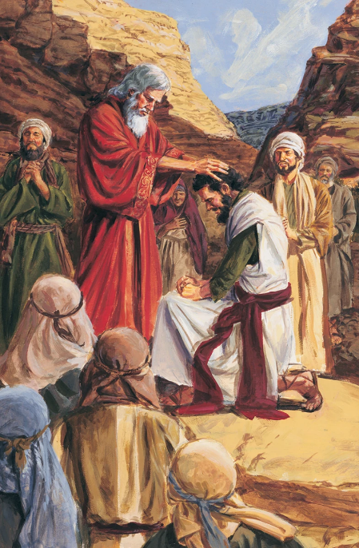



Human sa 40 ka tuig sa paglibot-libot sa kamingawan, mitungha ang bag-ong kaliwatan, ug miabut na ang panahon sa pagdaug sa Yutang Saad.Namatay na si Moises, ug gipili sa Dios ang bag-ong pangulo alang niini nga bulohaton: si Josue.
Sa dili pa magsugod ang pag-angkon, gitawag ang bag-ong pangulo ug ang bag-ong kaliwatan sa hingpit nga pagsalig sa Dios.
Samtang ang atong kaliwatan karon (kita) nagbarug sa utlanan sa langitnong Canaan, padayon nga nagatingog ang balaang tawag: “Paglig-on ug pagkamaisugon pag-ayo” (Jos. 1:7).
Introduksyon (Joshua 1:1-3):
  Moses ug Joshua
  Estruktura sa libro
Bulohatin ni Josue (Joshua 1:4-9):
  Pagpanunod sa mga saad
  Kusog ug kaisug
  Kalampusan sa misyon

Slide 4

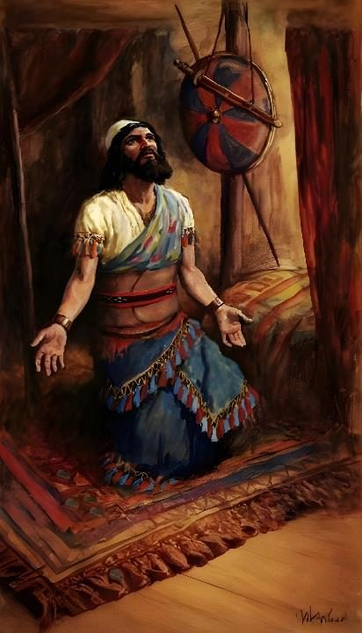
INTRODUkSYON
(JOSHUA 1:1-3)

Slide 5







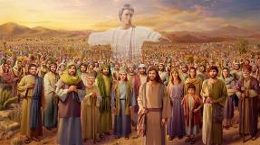
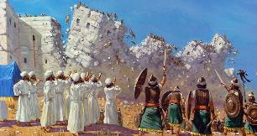








MOISES UG JOSUE
Nagpakita ang Dios kanila. (Ex. 3:2–4; Jos. 5:13–14)
Gisugo sila sa paghubo sa ilang sapatos. (Ex. 3:5; Jos. 5:15)
Gisaadan sila sa Dios nga ubanan sila. (Ex. 3:12; Jos. 1:5)
Gisaulog nila ang Paska. (Ex. 12:21–23; Jos. 5:10))
Nakitabok sila sa tubig sa uga nga yuta. (Ex. 14:21–22; Jos. 3:14–17)
Sa panahon ni Moises miabot ang mana; sa panahon ni Josue kini miundang. (Ex. 16:4–5, 31; Jos. 5:11–12)
Nagsugo sila ug mga tiktik sa pagsusi sa yuta. (Num. 13:1–3; Jos. 2:1)
“Human sa kamatayon ni Moises nga sulogoon ni Jehova, miingon si Jehova kang Josue anak ni Nun, alagad ni Moises” (Josue 1:1).
Sa unang kapitulo sa Josue, si Moises gihisgutan napulo ug usa (11) ka beses, ug kanunay usab makita ang iyang ngalan sa tibuok libro.
Daghan pagkasinama sa duha ka pangulo:
Bisan pa nga ang unang kapitulo sa Josue nagsaysay sa pagbalhin sa liderato tali sa duha ka bantugang pangulo sa Israel, dili si Moises ni si Josue ang tinuod nga bida sa libro. Ang Dios mismo maoy labing importante nga persona—Iyang mga pulong maoy nag-abli sa libro, ug Iyang pangulo maoy nagdominar sa tema. Walay pagduha-duha kon kinsa gyud ang tinuod nga pangulo sa Israel.

Slide 6

“Si Josue karon mao na ang giila nga pangulo sa Israel. Nailhan siya labawng tanan ingon nga usa ka manug-away, ug ang iyang mga gasa ug mga birtud labing bililhon niining yugto sa kasaysayan sa iyang katawhan. Maisugon, lig-on ang tinguha, ug matinud-anon sa paglahutay; paspas motubag sa bulohaton, dili madani sa panunuhol, walay pagpanimaho sa kaugalingong interes samtang nag-atiman sa mga tawo nga gisalig sa iyang pagdumala, ug labaw sa tanan, gidasig sa buhing pagtuo sa Dios—ingon ani ang kinaiya sa tawo nga pinili sa Dios aron mamando sa mga kasundalohan sa Israel sa ilang pagsulod sa Yutang Saad. Sa panahon sa pagpuyo sa kamingawan, nag-alagad siya ingon nga punoang-ministro ni Moises, ug pinaagi sa iyang hilum, dili hambog nga pagkamatinud-anon, sa iyang kaisog nga magpabilin samtang ang uban nagaduha-duha, ug sa iyang kalig-on sa pagpanalipod sa kamatooran taliwala sa peligro, iyang gipakita ang ebidensiya nga angay siyang mosunod kang Moises—bisan pa sa wala pa siya tawga sa posisyon pinaagi sa tingog sa Dios.”
EGW (Patriarchs and Prophets, p. 481)

Slide 7

ESTRUKTURA SA LIBRO
“Patay na si Moises, akong alagad. Busa karon, ikaw ug kining tibook katawhan, andama kamo sa pagtawid sa Suba sa Jordan ngadto sa yuta nga ihatag ko kanila—sa mga Israelita.” (Josue 1:2)
Ang Libro ni Josue nagpakita sa pagkakatuman sa mga saad sa Dios ngadto sa Israel sa dihang Iyang gipagula sila gikan sa Egipto—ang paghatag kanila sa Canaan. Ang pambungad (kap. 1) ug ang tibook libro gibahin sa upat ka dagkong bahin:
PAGTABOK paingon sa Canaan
Josue 1:1-9
Josue 1:1-5:12
PAG-ANGKON sa Canaan
Josue 1:10-11
Josue 5:13-12:24
PAGBAHIN sa yuta
Josue 1:12-15
Josue 13:1-21:45
PAG-ALAGAD pinaagi sa pagtuman sa Balaod
Josue 1:16-18
Josue 22:1-24:33

Slide 8
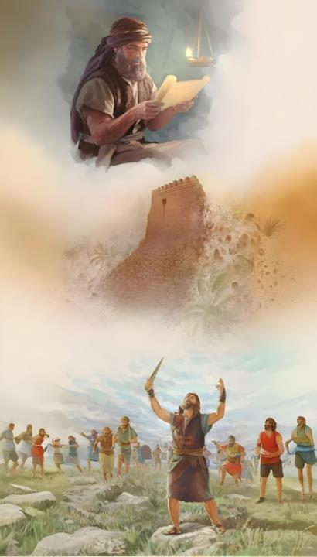
BUHAT BU JOSUE
(JOSUE 1:4-9)

Slide 9

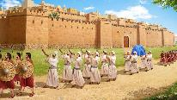
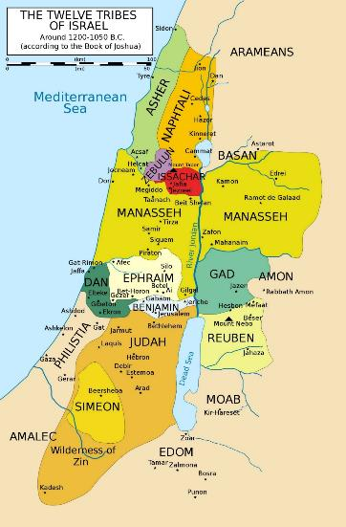
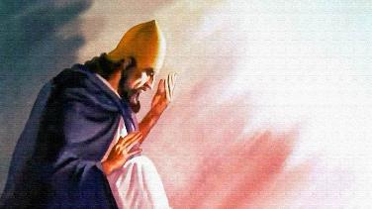

PANUNOD SA MGA SAAD
“Ihatag ko kaninyo ang matag dapit nga tamakan sa inyong mga tiil, sumala sa akong gisaad kang Moises.” (Josue 1:3)
Sa Josue 1:3, ang Dios naghisgot sa pormal nga panahon sa panagna—murag nahatag na daan ang Canaan sa Israel. Nagpasabot kini nga gihatagan sila sa Dios og hingpit nga kasiguroan sa kalampusan sa ilang pag-angkon.
EUPHRATES
Dayon gipahinumdoman sila sa utlanan sa ilang pagdaug (Jos. 1:4): gikan sa strip tali sa Suba sa Jordan (sidlakan) ug sa Dagat Mediteranyo (kasadpan), gikan sa disyerto (habagatan) ngadto sa Suba sa Eufrates (amihanan).
MEDITERRANEAN
Unya mituboy Siya kang Josue ug mipasalig: kon lig-on ug maisugon siya, walay makabarog batok kaniya (Jos. 1:5–6).
JORDAN
Apan ang kadaogan dili tungod sa kusog ni Josue, kundili sa presensya sa Dios. Gipasaligan Siya—sama sa Iyang saad kanato usab: “Ubanan ko kamo” (Jos. 1:5; Mat. 28:20).
DESERT

Slide 10

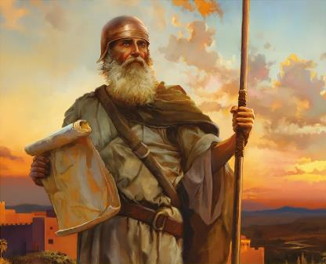
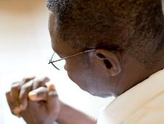
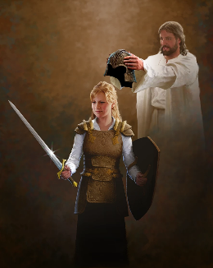
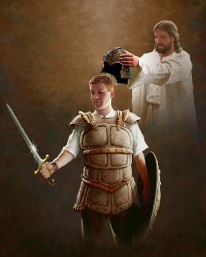
KUSOG UG KAISUG
“Wala ba ko nagsugo kanimo? Paglig-on ug pagkamaisugon. Ayaw kahadlok; ayaw pagkaluya, kay si Jehova nga imong Dios uban kanimo bisan asa ka moadto.” (Josue 1:9)
Sa dili pa mangayo ang Dios kang Josue ug kusog ug kaisug sa gubat (Jos. 1:9), gisugo siya una nga magpakusgan ug magmaisugon sa pagtuman sa Balaod (Jos. 1:7).
Mao usab kini karon. Gitawag kita sa Dios sa pagtinarong sa pagtuman sa Iyang balaod (Pin. 14:12). Nagkinahanglan kini ug dako nga kaisog sa atong bahin.
Sa Iyang bahin, mipasalig Siya: “Ubanan ko ikaw bisan asa ka moadto” (Jos. 1:9), ug motabang sa pakig-away nga atong giatubang. Dili kini pisikal nga gubat, kondili “batok sa mga punoan, sa mga kagamhanan, sa mga gahum niining kangitngit sa kalibotan, batok sa espirituhanong dautan sa mga kahanginan” (Ef. 6:12).
Aron mahimo kini, gihatagan kita sa Dios sa gikinahanglan nga mga hinagiban (Ef. 6:13–17).Sekreto sa kalampusan: pagsalig sa Dios sa hingpit. Aron mabuhat kini, magduol kita Kaniya matag-adlaw (Ef. 6:18).

Slide 11


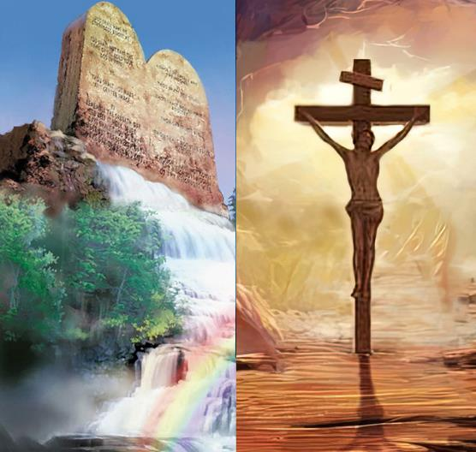
KALAMPUSAN SA MISYON
“Padayona ang Basahon sa Balaod sa imong mga ngabil; pamalandonga kini sa adlaw ug gabii, aron imong matuman ang tanang nahisulat niini. Ug unya mamalambuon ka ug magmalampuson.” (Josue 1:8)
Ang kalampusan sa panan-aw sa Dios dili pareho sa kalampusan sa panan-aw sa tawo
Malabayng kalampusan sa kalibotan usahay makab-ot pinaagi sa paglapas sa balaod sa Dios ug sa tawo, apan ang tinuod ug walay-katapusan nga kalampusan dili gayod mahimo pinaagi niana (Jos. 1:8).
Magmalampuson kita kon mosunod kita sa mga prinsipyo ug bili nga gipadayag sa Balaod sa Dios. Apan basin moingon ang uban: “Kaluwasan ba kini pinaagi sa buhat?”
Dili. Ang pagtuo ug ang Balaod dili magkontra; nagtinabangay kini (Rom. 3:31).Sa dihang hisgutan nato ang Balaod, gihisgutan nato ang paagi sa pagkinabuhi nga angay sa Diyos, dili ang paagi nga maluwas kita.Ang atong relasyon sa Dios makita diha sa atong pagtuman sa Iyang kabubut-on.

Slide 12

“Ang Kristiyano kanunay adunay lig-on nga tabang diha sa Ginoo. Ang paagi sa pagtabang sa Ginoo basin dili nato masabtan; apan kining usa ka butang atong nasayran: dili gayod Siya mapakyas sa mga nagasalig Kaniya. Kon maamgohan lang sa mga Kristiyano pilay ka beses nga ang Ginoo ang nag-atiman sa ilang dalan aron dili matuman ang mga tuyo sa kaaway batok kanila, dili na sila maglakaw nga nagreklamo ug nasipyat-sipyat. Ilang pagtuo mopahimutang diha sa Dios, ug walay pagsulay nga makahawa kanila. Ila Siyang ilhon nga ilang kinaadman ug kalampusan, ug Iya gayud tumanon ang Iyang gustong buhaton pinaagi kanila.”
EGW (Prophets and Kings, p. 576)

